Slide 1

Deschiderea Depozitelor Online PJ
Telebank Business
www.ecb.md

Slide 2
Introducere și scop
Scopul este acordarea posibilității deschiderii Depozitelor online prin IPAD Telebank Business către persoanele juridice constă în faptul că aceasta va face interacțiunea clientului băncii cu banca mult mai ușoară, prin faptul că va putea deschide un depozit direct de la PC personal fără a fi nevoit de a se apropia fizic la sucursala băncii.
Specificațiile unui Depozit Online PJ:
Tip de depozit: Standard (3-60 luni), Standard_Plus_6L (60 luni), Standard_Plus_12L (60 luni)
Valuta: MDL, EUR, USD
Contractul poate fi obținut la una din sucursalele băncii (în cazul când clientul are nevoie)
Depozitul se deschide instant în sistemele băncii fără necesitatea implicării manuale
Condițiile aplicate pentru fiecare tip de depozit sunt publicate pe site-ul băncii:
https://www.ecb.md/upload/files/8h9128cz92.pdf
ecb.md

Slide 3
Depozite online în Telebank Business
Reguli și limite
Deschiderea depozitelor respectă
legislația în vigoare privind sistemul de garantare a depozitelor https://www.ecb.md/upload/files/s92hoyy2gu.pdf
Condiții de atragere a depozitelor bancare de la persoanele juridice
https://www.ecb.md/upload/files/8h9128cz92.pdf
Beneficii:
Proces digital complet. Clientul nu mai trebuie să vină la sucursală ca să deschidă un depozit.

Slide 4
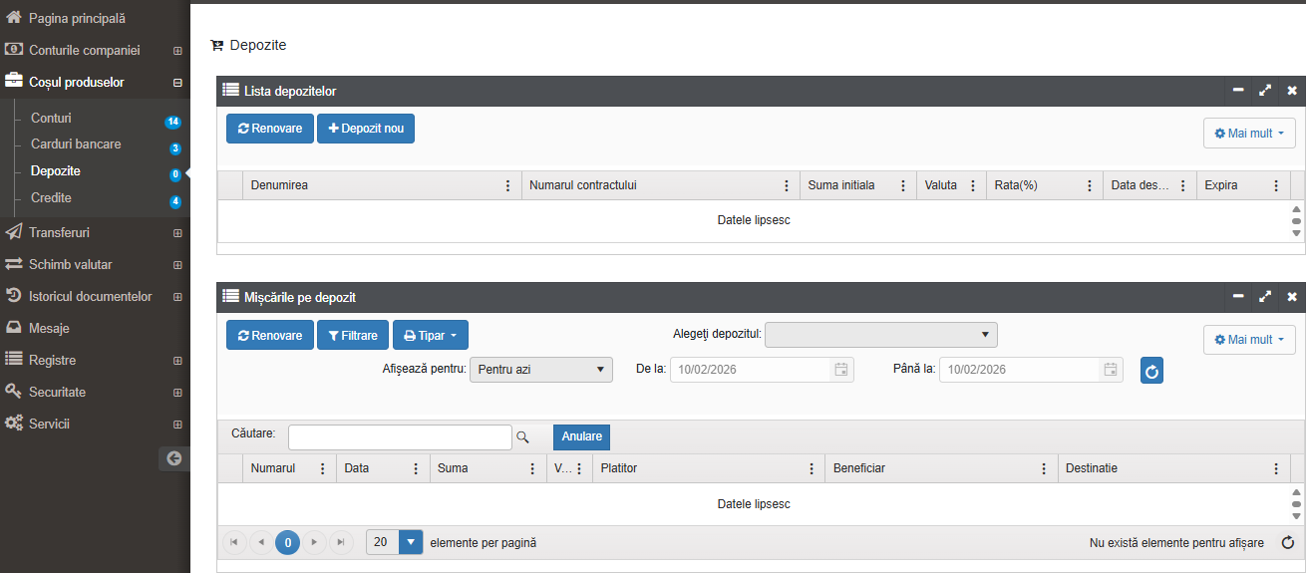
Deschidere Depozitului PJ în Telebank Business

Slide 5
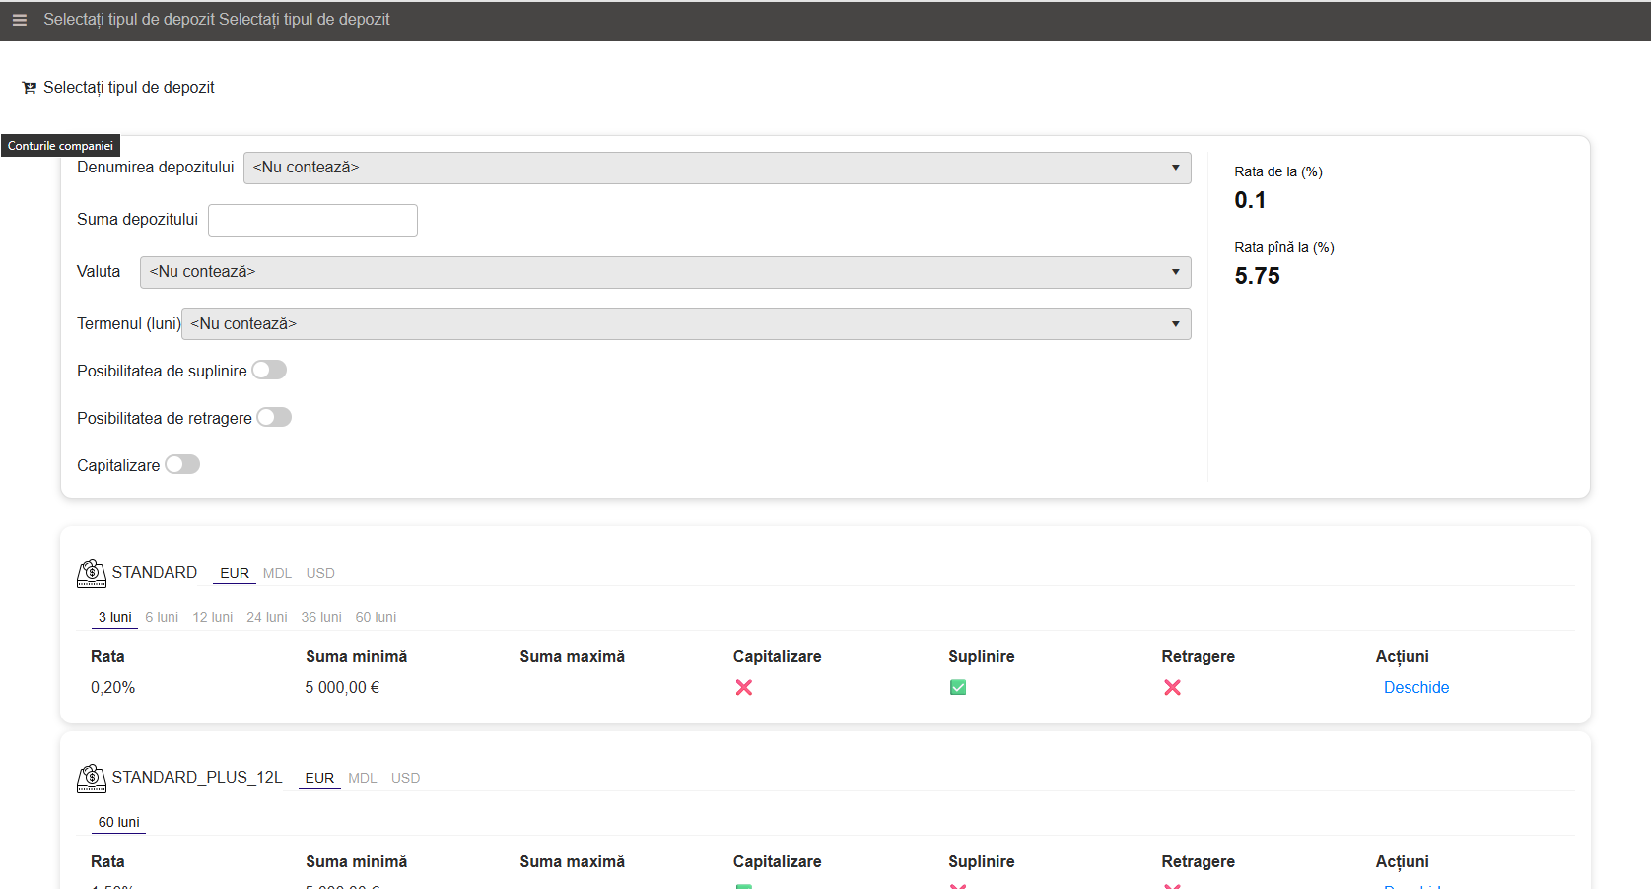
Selectarea depozitului din lista
Depozitele disponibile online la moment:
Standard: termen 3-60 Luni;
Standard_Plus_6L: termen 60 Luni cu posibilitatea de retragere la fiecare 6 luni fără recalcularea dobânzii;
Standard_Plus_12L: termen 60 Luni cu posibilitatea de retragere la fiecare 12 luni fără recalcularea dobânzii.

Slide 6
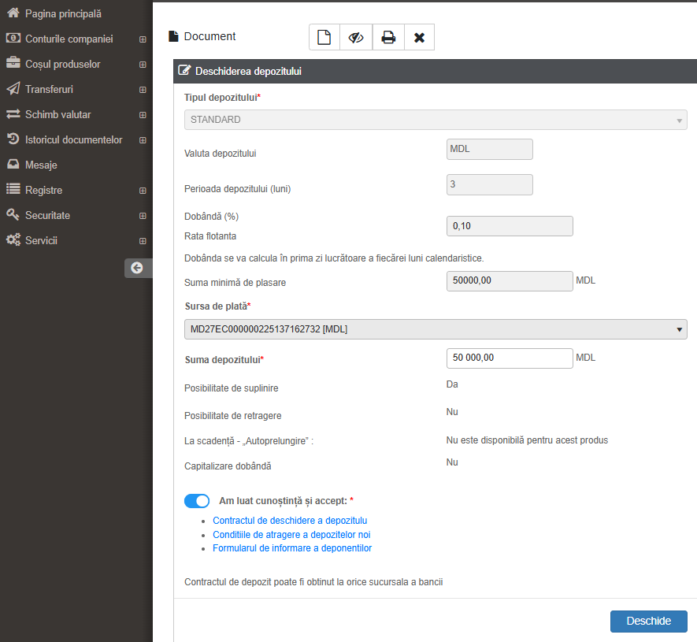
Selectarea contului sursă și introducerea sumei dorite

Slide 7
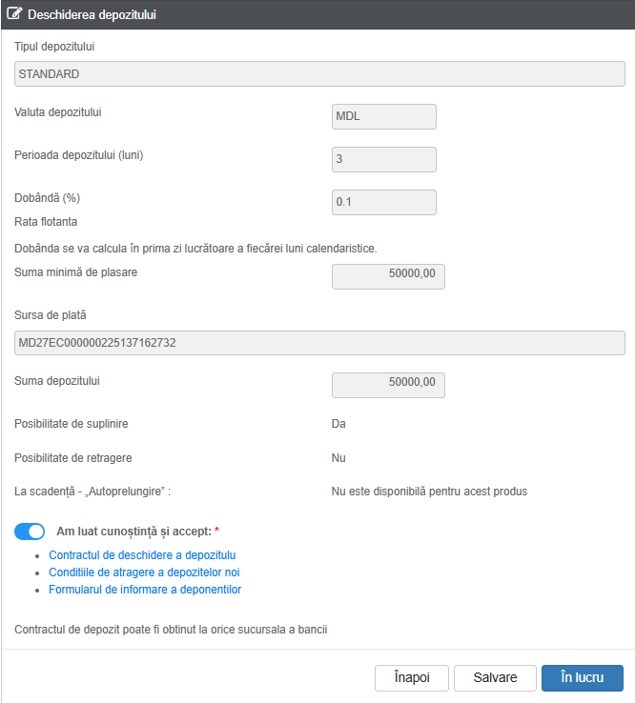
Sumarul depozitului selectat și transmiterea spre semnare

Slide 8
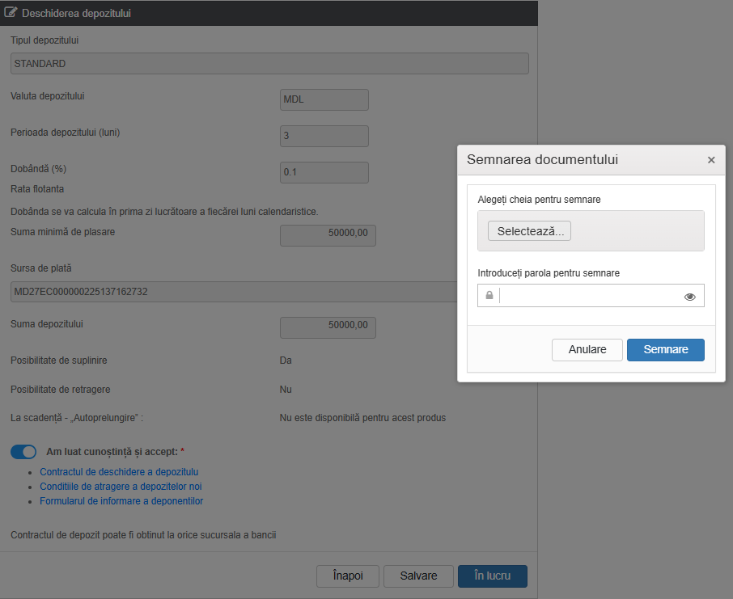
Semnarea operațiunii de deschidere
Dacă compania are două semnături, să fie efectuată următoarea consecutivitatea acțiunilor:
1. Primul semnează contabil, prin selectarea semnăturii sale.
2. Al doilea semnează administratorul cu prima semnătură.
În caz contrar persoana cu o semnătura selectează și semnează operațiunea.

Slide 9
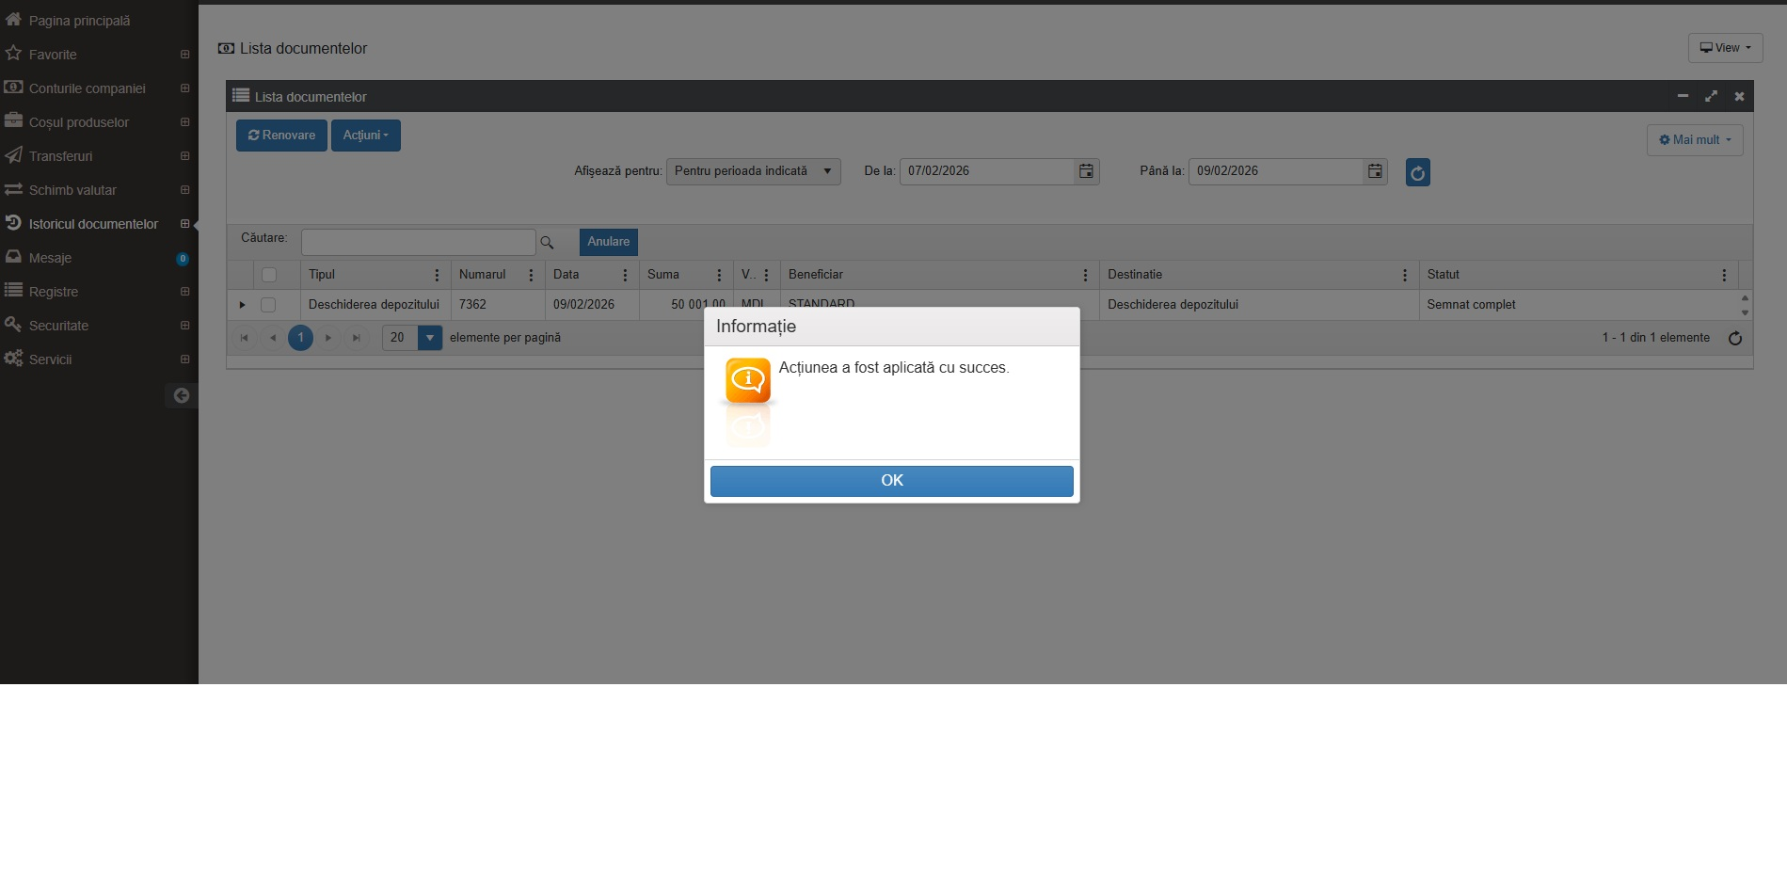
Confirmarea semnării cu succes

Slide 10
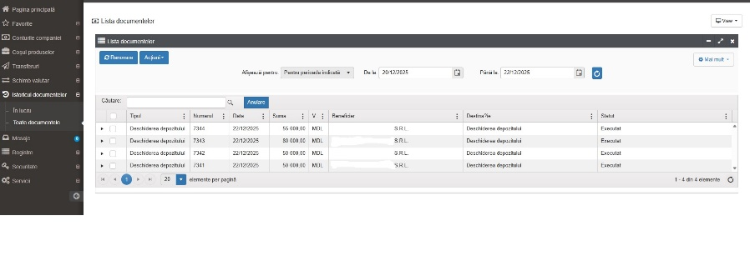
Depozitul la termen este în Lista Documentelor
Va fi vizibil in Lista Documentelor cu Statul Executat

Slide 11
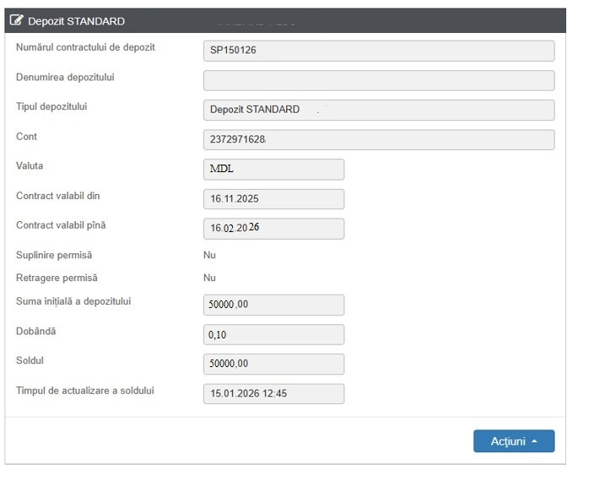
Vizualizarea detaliilor depozitului deschis
În acest câmp este vizibil Alias-ul (denumire personalizată) a depozitului deschis

Slide 12
În caz de necesitate și pentru orice întrebare apărută vă rugăm să apelați: Suport Tehnic la nr. de telefon: 022500178 022500179

